Slide 1


아티스트를 위한 머신러닝 & 딥러닝
텐서플로를 활용한
딥러닝 #6
서울대학교 & V.DO / 김대식

Slide 2
Recap

Slide 3
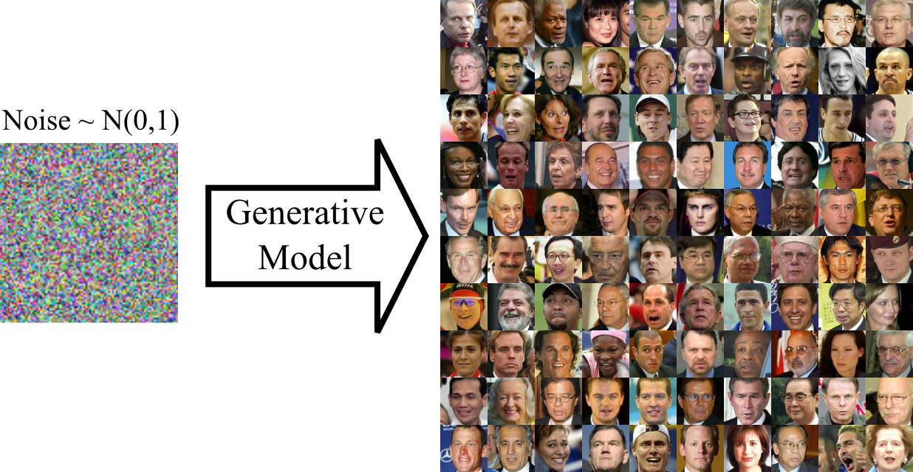
Generative Adversarial network(GAN)

Slide 4

Generative Adversarial network(GAN)

Slide 5
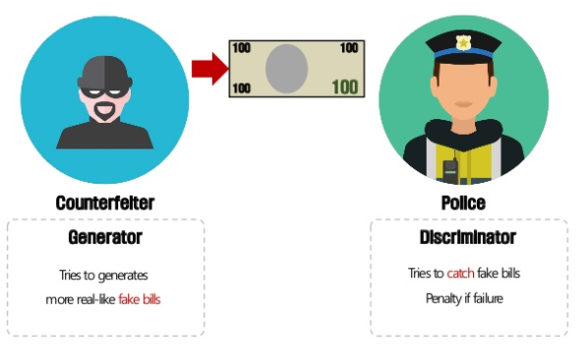
위조지폐범 vs 경찰

Slide 6
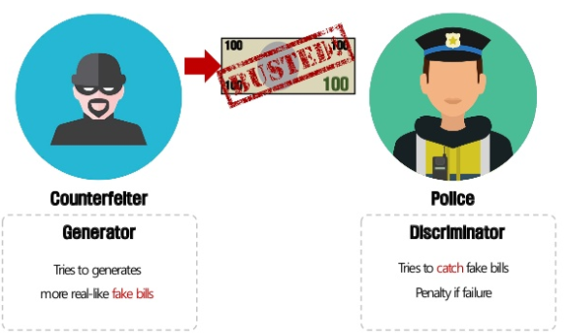
위조지폐범 vs 경찰

Slide 7
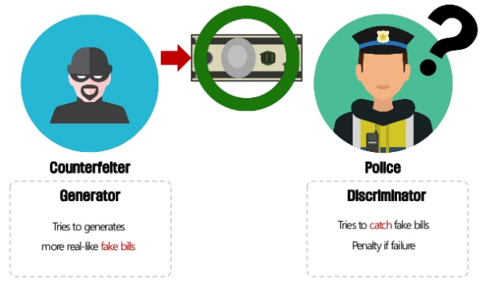
위조지폐범 vs 경찰

Slide 8
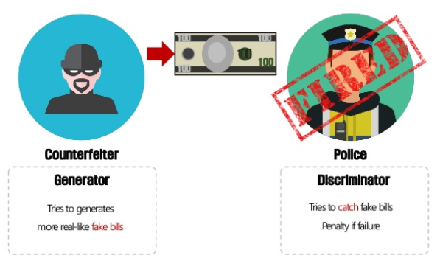
위조지폐범 vs 경찰

Slide 9
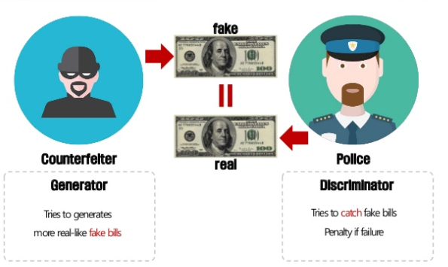
위조지폐범 vs 경찰

Slide 10
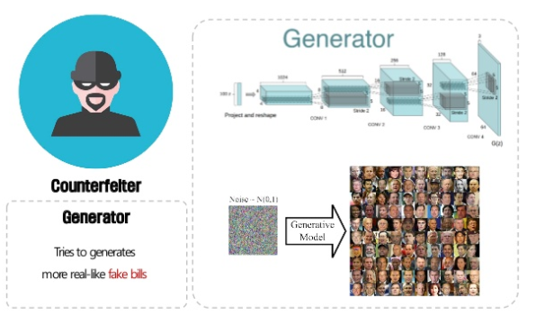
위조지폐범 vs 경찰

Slide 11
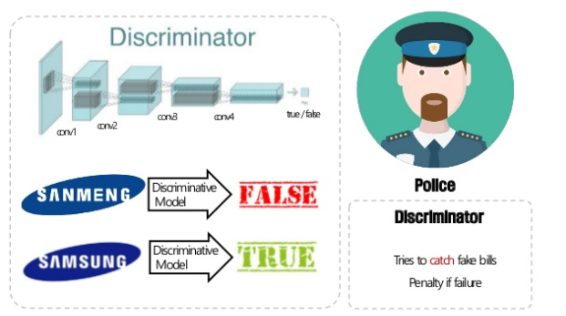
위조지폐범 vs 경찰

Slide 12
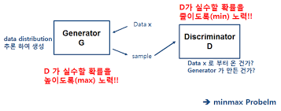
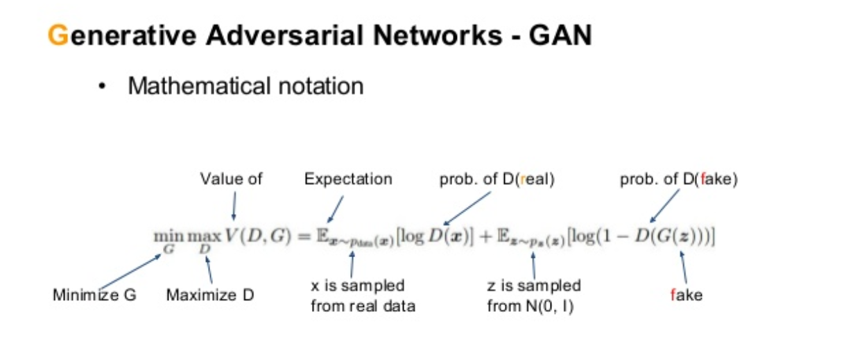
GAN 학습법

Slide 13
Word Vector

Slide 14
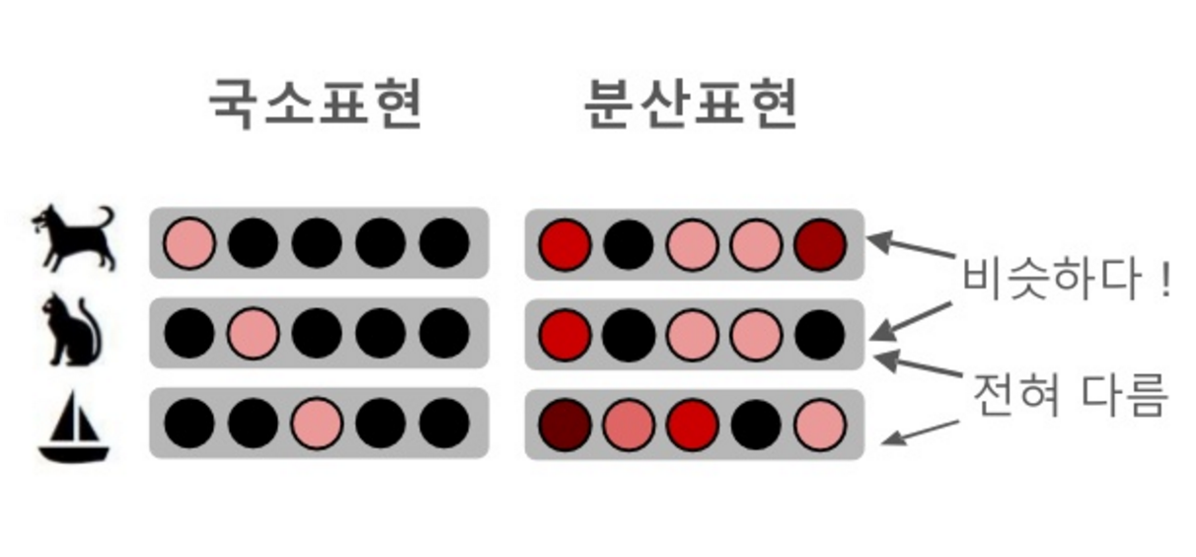
분산 표현 (Distributed Representation)

Slide 15
CBOW
문맥으로 부터 단어 예측
소규모 데이터 셋에 성능 유리
Skip-gram
단어로부터 문맥 예측
대규모 데이터셋에 유리

Slide 16
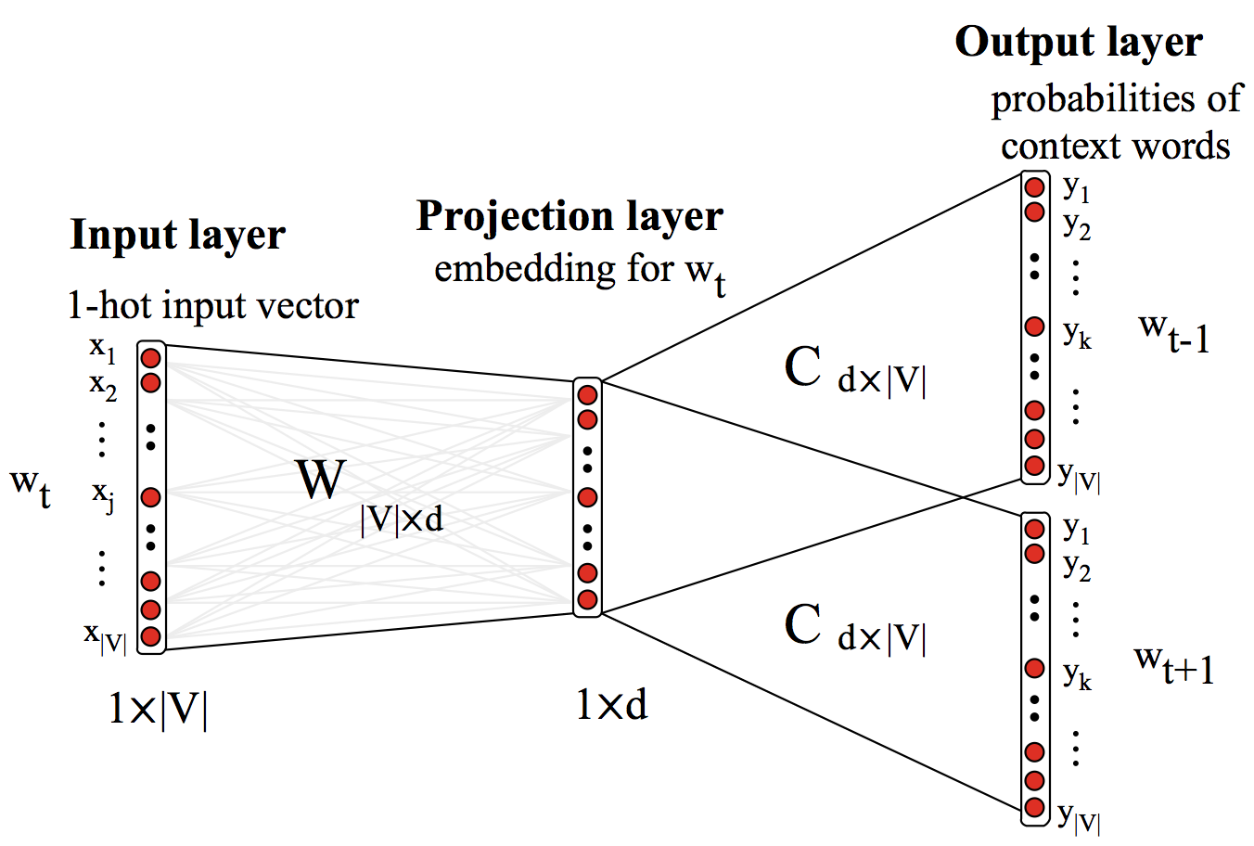
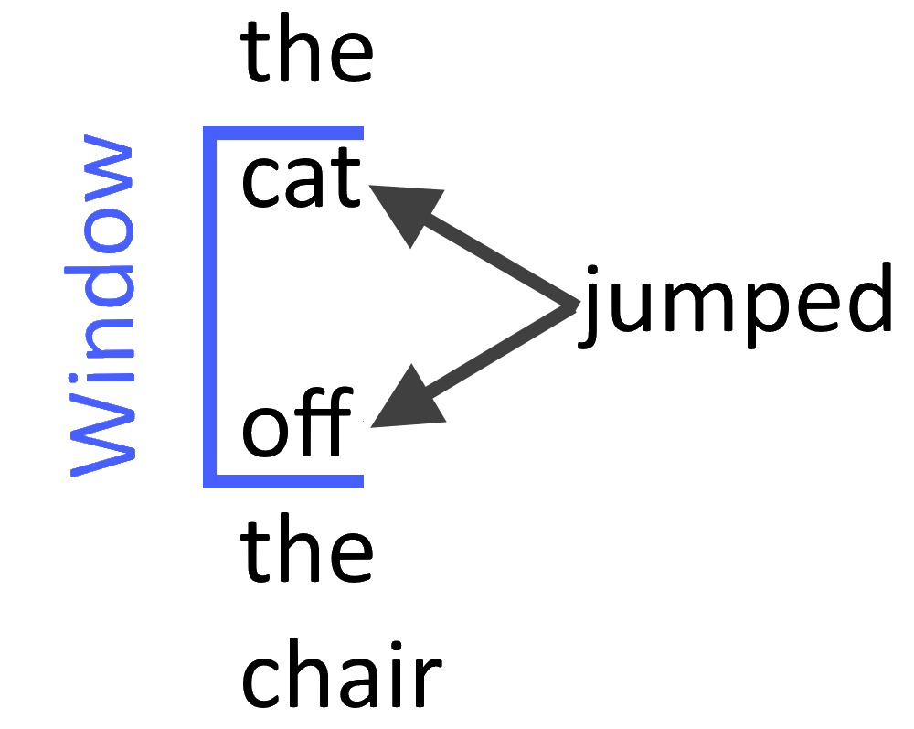
Skip-gram 구조

Slide 17
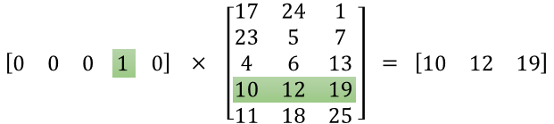
Word Embedding
1-hot input
Distributed
representation
W

Slide 18
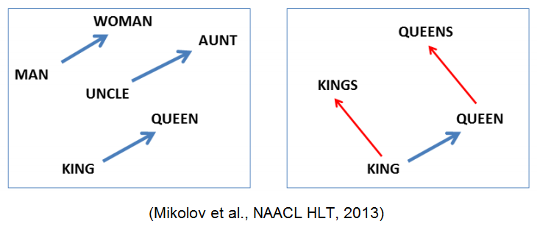
Results

Slide 19
실습 : skip-gram 예제
X C(Embed dim
x Vocab size)
Vocab
size
Embed dim
(eg. 128)
Batch
Size:128
Vocab Size
(eg. 100,000)
Embed dim
Vocab Size
0.1 0.3 .. -.1 0 0
0.2 -.5 0 .. 0.6 1
-.5 0.4 0.6 .. 1.
1 0 0 .. 0 0 0
0 0 1 .. 0 0 0
0 0..1 0.. 0 0
Batch
Size:128
Batch
Size:128
Batch
Size:128
X C(Embed dim
x Vocab size)
Vocab
size
Batch
Size:128

Slide 20
RNN
(Recurrent Neural Network)

Slide 21
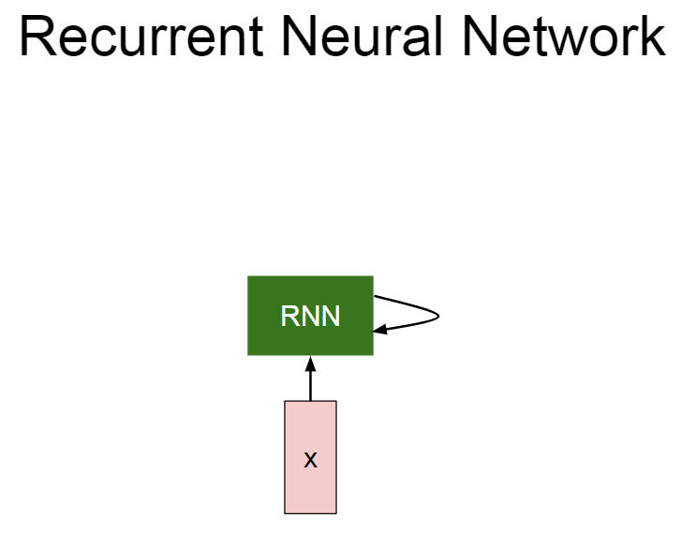

Slide 22
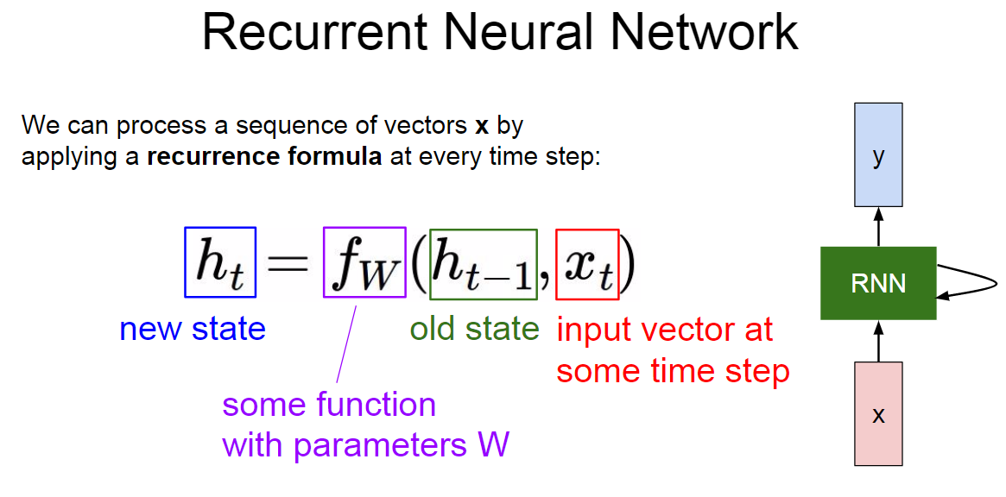

Slide 23
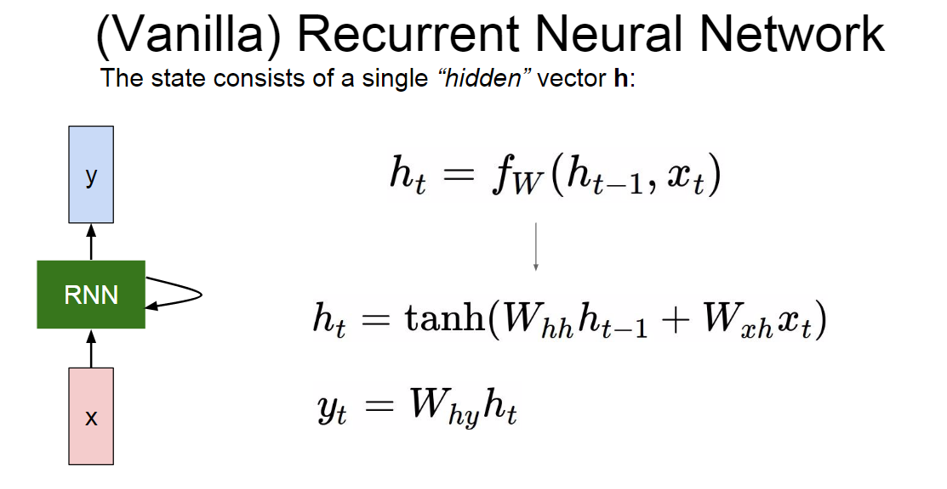

Slide 24
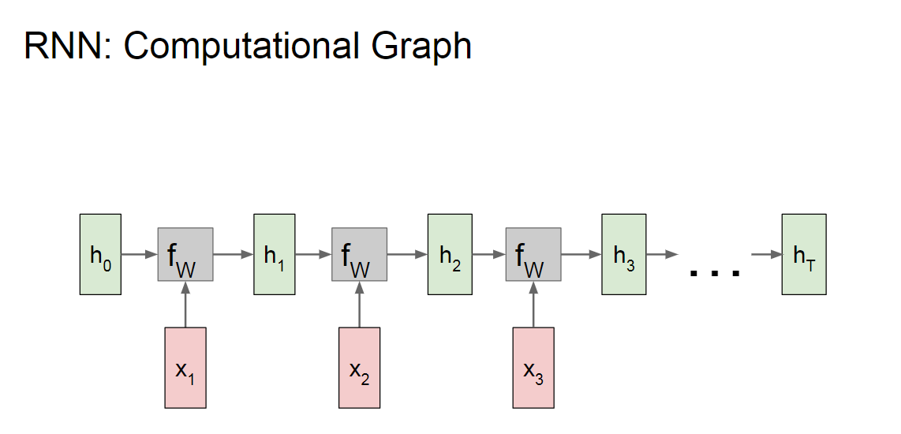

Slide 25
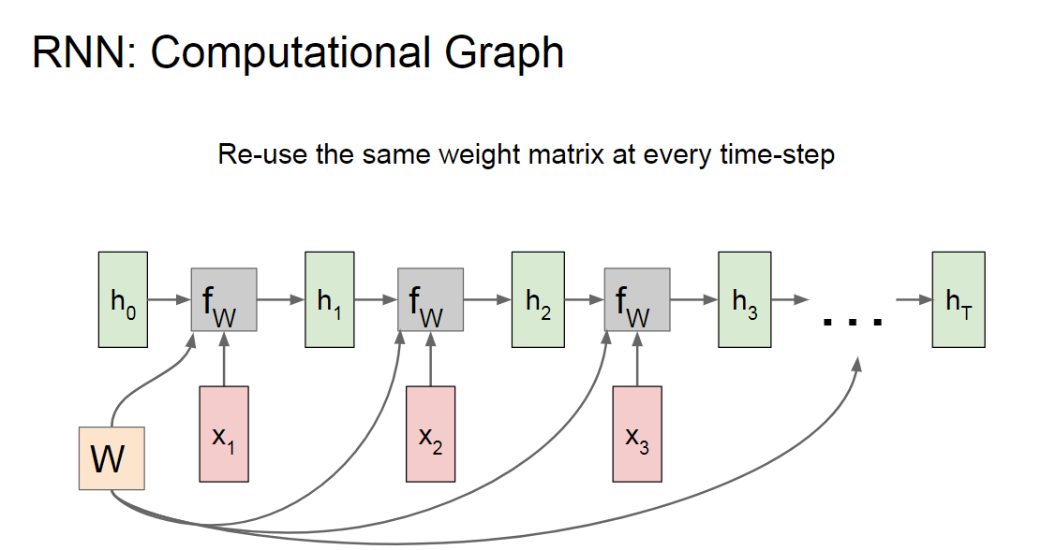

Slide 26
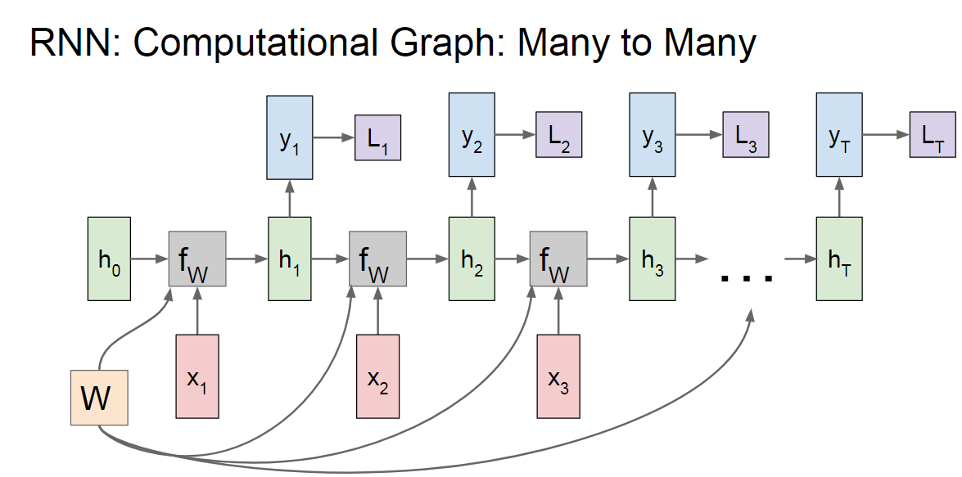

Slide 27
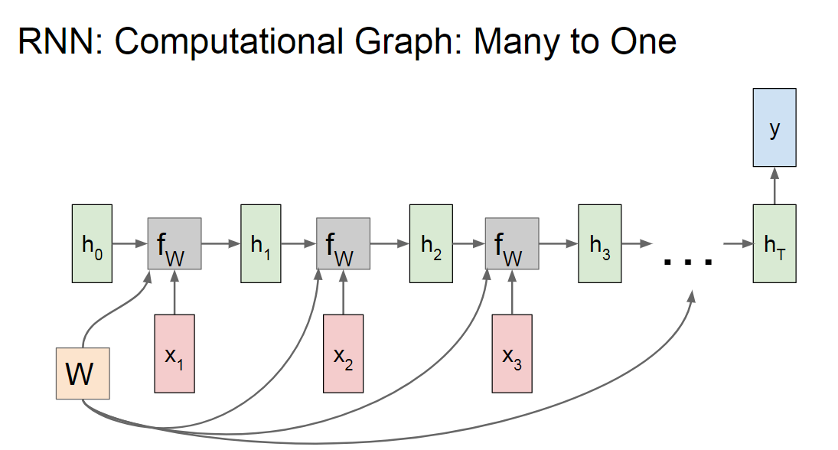

Slide 28
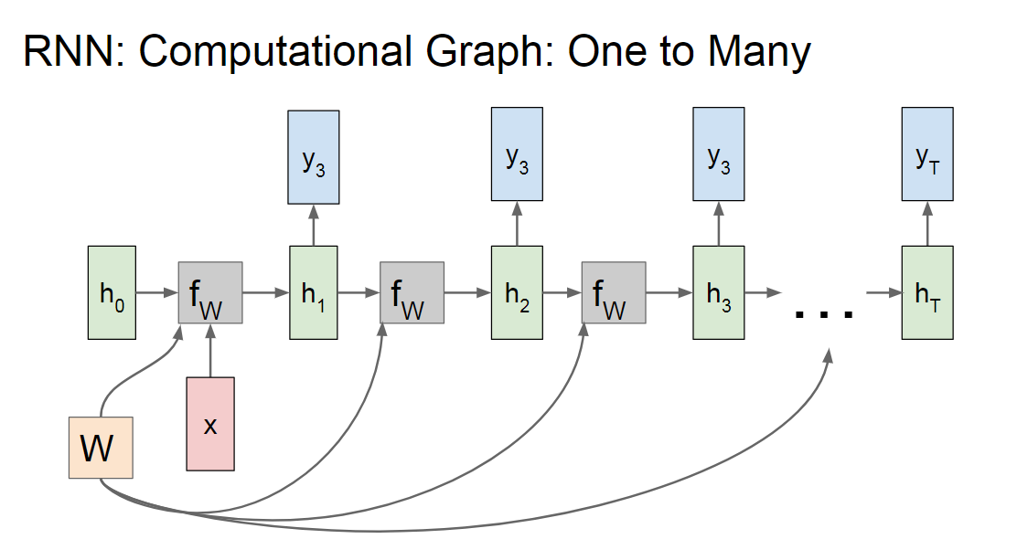

Slide 29
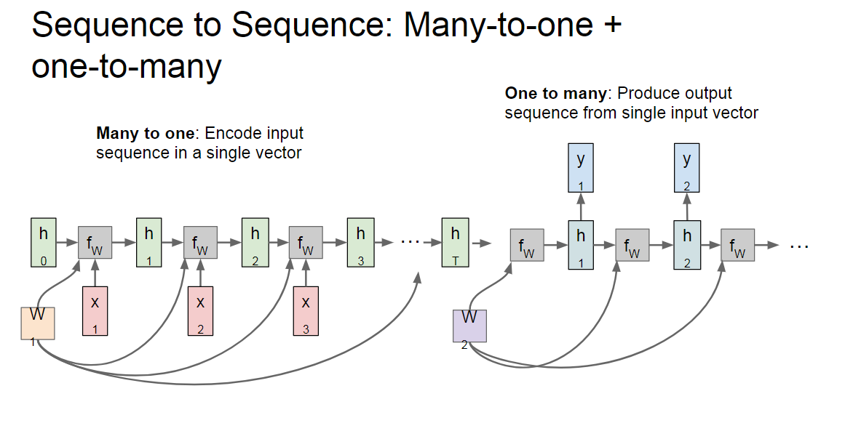

Slide 30
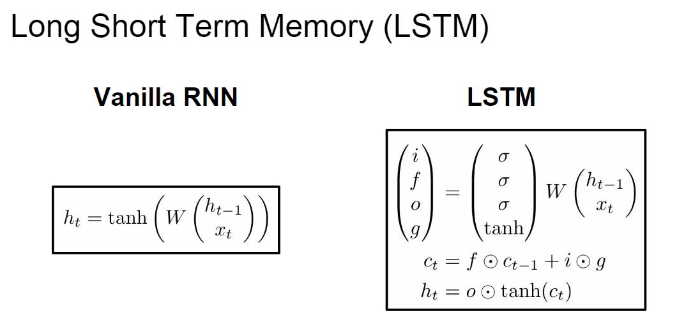

Slide 31
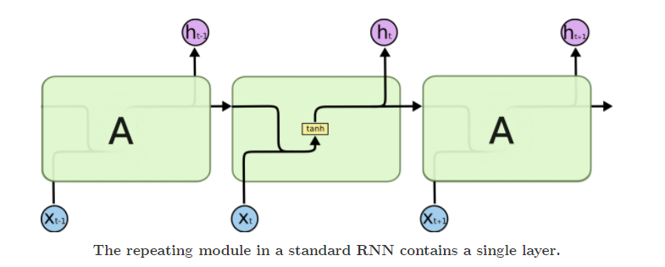
RNN Cell

Slide 32
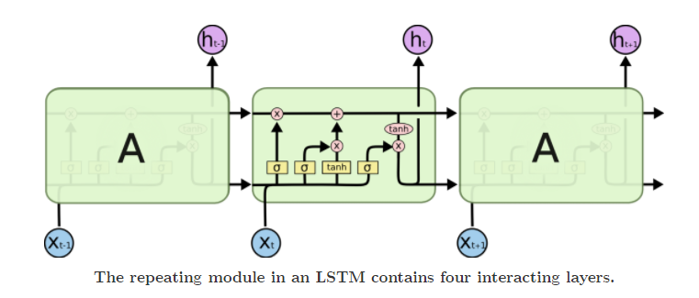
LSTM Cell

Slide 33
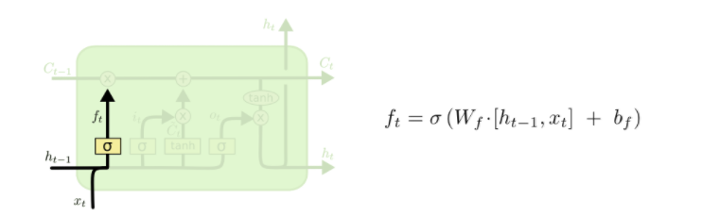
LSTM Cell

Slide 34
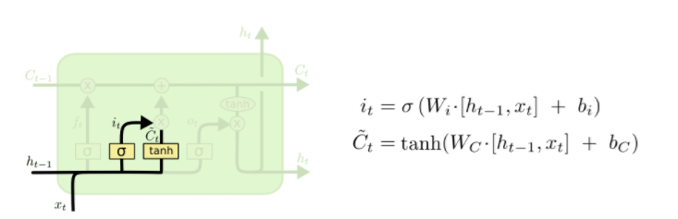
LSTM Cell

Slide 35
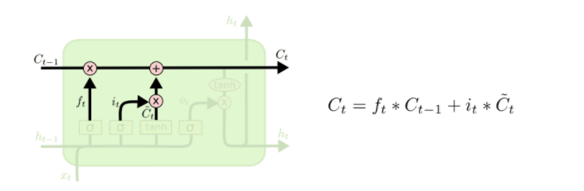
LSTM Cell

Slide 36
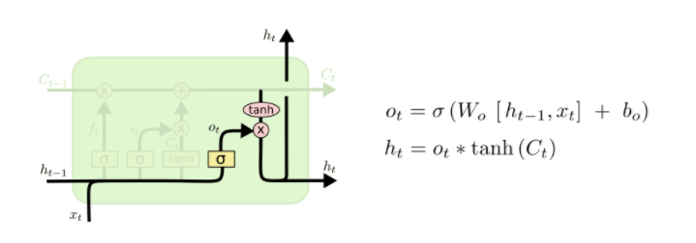
LSTM Cell

Slide 37
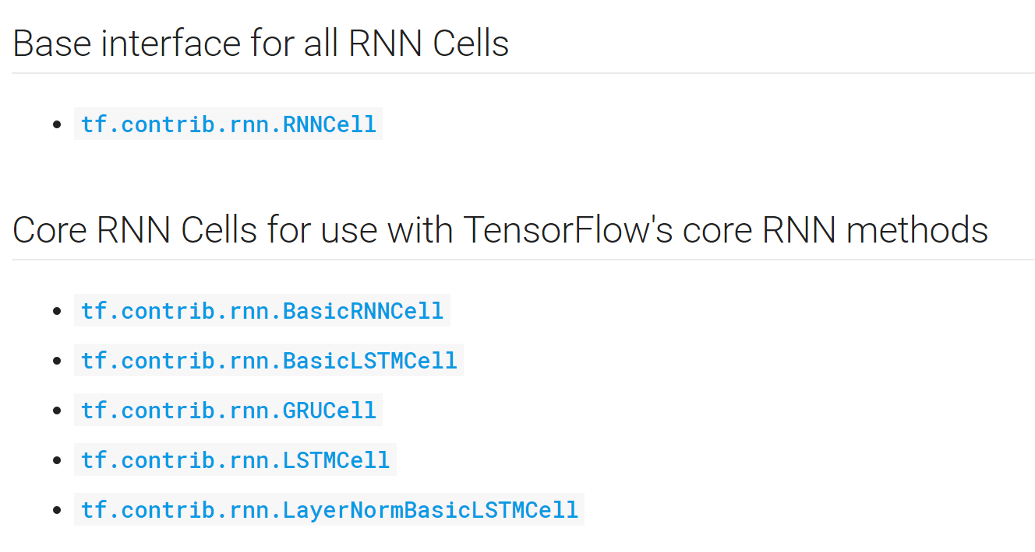
Default RNN Cells in Tensorflow
RNNCELL, GRUCELL, LSTMCELL
https://www.tensorflow.org/api_guides/python/contrib.rnn

Slide 38
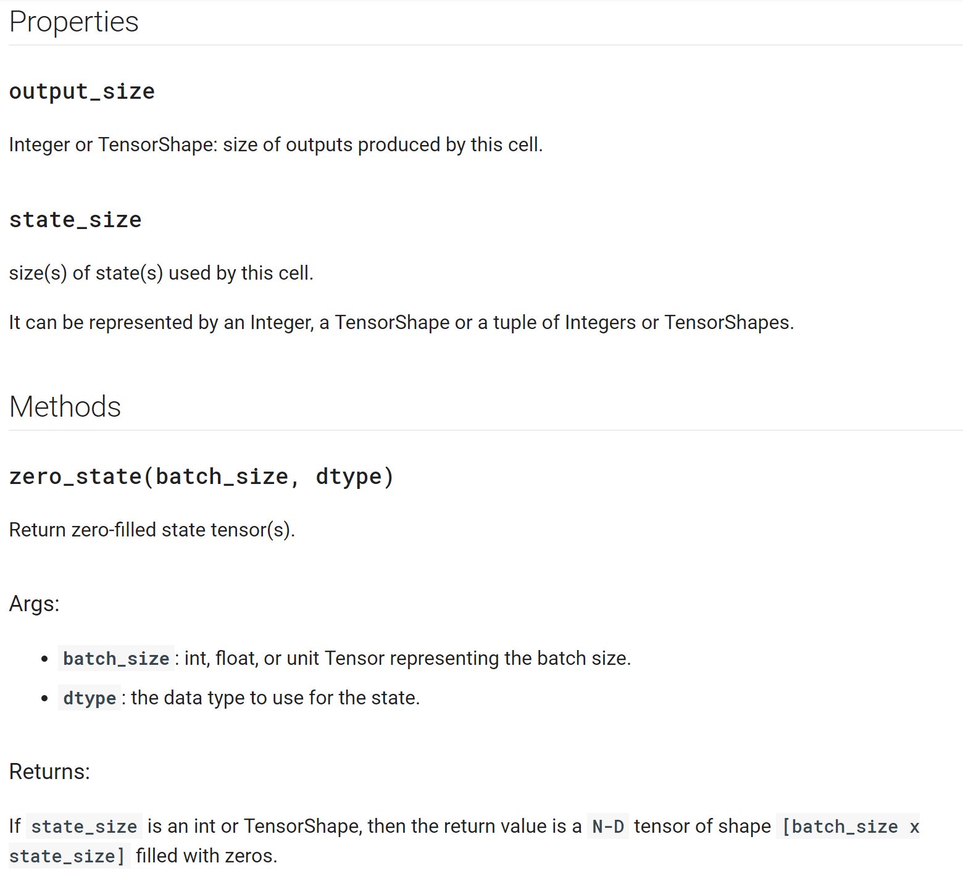
RNN Cell
Tf.contrib.rnn.RNNCell
Rnn cell, Lstm cell, GRU cell들의 부모 클래스
RNN cell의 hidden node의 수
RNN cell의 hidden node의 초기값(0으로 초기화)

Slide 39
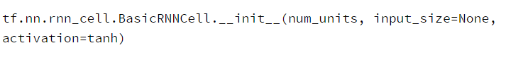

BasicRNNCell
Tensorflow.contrib.rnn.BasicRNNCell
기본적인 RNN Cell : hidden node로만 이루어져 있음
Deprecated and unused
RNN cell의 hidden node의 수
Activation function 설정

Slide 40

BasicLSTMCell
Tensorflow.contrib.rnn.BasicLSTMCell
LSTM 셀로 4개의 게이트로 이루어짐
Forget gate의 bias 초기값

Slide 41
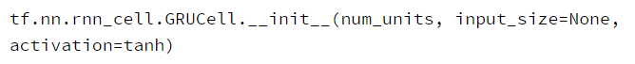

GRUCell
Tensorflow.contrib.rnn.GRUCell
GRU 셀로 LSTM보다 간단한 구조

Slide 42
RNN Cell wrappers
Tensorflow.contrib.rnn.MultiRNNCell
Tensorflow.contrib.rnn.DropoutWrapper
Dropout 비율

Slide 43
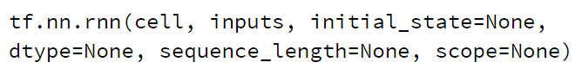
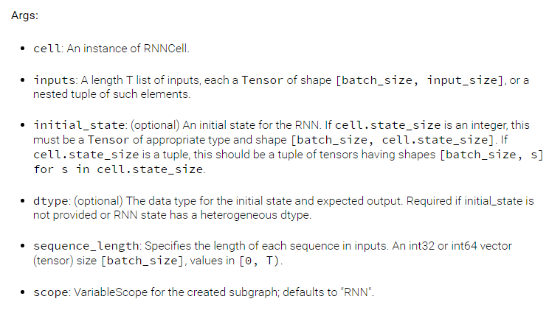
RNN Constructing Module
Tensorflow.nn.dynamic_rnn
RNN cell
Input data
State의 초기값

Slide 44
실습 : MNIST 예제
784
28 steps
Batch
Size:128
128
…
Batch
Size:128
28
28
28
Batch
Size:128
Batch
Size:128
…
Batch
Size:128
10
28 steps

Slide 45
Multi RNN
cell = tf.contrib.rnn.BasicRNNCell(n_hidden)
cell = tf.contrib.rnn.DropoutWrapper(cell, output_keep_prob=0.5)
cell = tf.contrib.rnn.MultiRNNCell([cell] * num_layers)
outputs, states = tf.nn.dynamic_rnn(cell, x_t, dtype=tf.float32)
RNN Cell의 List를 MultiRNNCell의 initial argument로 입력
DropoutWrapper를 이용하여 layer간에 dropout적용

Slide 46
실습 : MNIST 예제
28 steps
784
Batch
Size:128
…
128
…
Batch
Size:128
…
28
28
28
Batch
Size:128
Batch
Size:128
…
Batch
Size:128
10
28 steps

Slide 47
실습: Text Generation(1/5)
RNN이 가장 많이 이용되는 분야인 NLP 예제
그 중 word단위가 아닌 character단위로 텍스트 분석 및 예측
알파벳 character 전후 관계와 문장 전체의 information을 이용

Slide 48
Text Generation (2/5)
Dataset : nietzsche의 선악의 저편 text (OSIA/data)
40 steps의 LSTM 1 layer를 이용하여 다음 character 예측
40 steps
…
y
I t s e t h e r

Slide 49
Text Generation (3/5)
데이터 전처리
Character 59개를 모두 index화
1 character씩 움직이면서 sentence와 예측할 다음 character를 target으로 선정
40 steps
…
y
I t s e t h e r
t s e e h e r e
s e e m e r e
It seems to me that there is everywhere an attempt at present to divert attention

Slide 50
Text Generation (4/5)
Training Detail
Adam optimizer 사용
Learning rate = 0.01
Batch size = 128
LSTM Hidden cell의 수 = 128

Slide 51
Text Generation (5/5)
Character Sampling
1000 iteration마다 200 characters 연속 생성
생성되는 character를 다시 input으로 사용
트레이닝이 진행될수록 문장을 이루는 character 생성

Slide 52
감사합니다
이 문서는 나눔글꼴로 작성되었습니다. 설치하기

